Slide 1
Професійний стандарт
“Викладач закладу вищої освіти”

Slide 4
Стандарт встановлює вимоги до компетентностей викладачів ЗВО
Викладач закладу вищої освіти формує професійні, громадянські та світоглядні компетентності, морально-етичні цінності у здобувачів вищої освіти.

Slide 5
Згідно з Національним класифікатором України ДК 003:2010 «Класифікатор професій» (КП) назва професії —
«Викладач закладу вищої освіти» (код КП 2310.2).
Назви типових посад:
професор, доцент, старший викладач, викладач, асистент.
Посади викладачів можуть обіймати особи, які мають науковий ступінь та/або вчене звання, освітній ступінь магістра або освітньо-кваліфікаційний рівень спеціаліста у галузі знань, що відповідає профілю викладання.
Якщо науковий ступінь та/або вчене звання відсутнє, від викладача можуть вимагати стаж роботи у відповідній галузі чи виді професійної діяльності.
Заклади вищої освіти у статуті можуть встановлювати додаткові вимоги до осіб, які обійматимуть посади викладачів.
Призначають на такі посади за результатами конкурсного відбору.

Slide 6
Стандарт передбачає професійну кваліфікацію згідно з Національною рамкою кваліфікацій (НРК):
викладач закладу вищої освіти — педагогічний працівник, 7 рівень НРК;
викладач закладу вищої освіти — провідний педагогічний працівник, 8 рівень НРК;
викладач закладу вищої освіти — науково-педагогічний працівник, 8рівень НРК;
викладач закладу вищої освіти — провідний науково-педагогічний працівник, 8 рівень НРК;
викладач закладу вищої освіти — академічний лідер, 8 рівень НРК.
диплом магістра (спеціаліста), 7 рівень НРК;
диплом кандидата наук, 8 рівень НРК;
диплом доктора філософії/диплом доктора мистецтва, 8 рівень НРК;
диплом доктора наук, 8 рівень НРК;
атестат доцента, атестат старшого наукового співробітника, атестат старшого дослідника, 8 рівень НРК;
атестат професора, 8 рівень НРК;
сертифікати, що підтверджують здобуття компетентностей, 7, 8 рівні НРК.

Slide 7
Професійна кваліфікація і професійний розвиток ВИКЛАДАЧА ЗАКЛАДУ ВИЩОЇ ОСВІТИ
ПЕДАГОГІЧНИЙ ПРАЦІВНИК
НАУКОВО-ПЕДАГОГІЧНИЙ ПРАЦІВНИК
АКАДЕМІЧНИЙ ЛІДЕР
ПРОВІДНИЙ ПЕДАГОГІЧНИЙ ПРАЦІВНИК
ПРОВІДНИЙ НАУКОВО-ПЕДАГОГІЧНИЙ ПРАЦІВНИК
диплом магістра, досвід роботи не менше 1 року
диплом магістра, досвід роботи не менше 5 років
диплом магістра, досвід роботи не менше 3 років
диплом доктора філософії, досвід не менше 2 років
диплом доктора філософії, досвід не менше 1 року
диплом доктора філософії, досвід не менше 3 років
диплом доктора філософії або доктора наук, досвід не менше 5 років

Slide 10
А. Викладання, консультування та керівництво практичною підготовкою здобувачів ВО
А1. Здатність планувати та проводити навчальні заняття
А2. Здатність консультувати здобувачів ВО
Б. Оцінювання результатів навчання
Б1 Здатність проектувати оцінювання результатів навчання
Б2. Здатність оцінювати результати навчання
В. Створення навчально-методичного забезпечення освітніх компонентів
В1. Здатність розробляти та удосконалювати зміст освітніх компонентів
В2. Здатність розробляти та удосконалювати навчально-методичні матеріали
Г. Розроблення, оцінювання та удосконалення освітніх програм
Г1. Здатність розробляти та удосконалювати ОП у складі групи
Г2. Здатність презентувати ОП
А3. Здатність здійснювати керівництво практичної підготовкою здобувачів вищої освіти
Б3. Здатність надавати зворотній зв’язок здобувачам ВО за результатами оцінювання
Г3. Здатність керувати ОП

Slide 11
Д. Планування та виконання наукових/ науково-технічних/ дослідницьких/ творчих проектів
Д1. Здатність обгрунтовувати та планувати проект
Д2. Здатність виконувати проект
Е. Керівництво ДНТ роботою здобувачів вищої освіти, консультування докторантів
Е1 Здатність керувати дослідницькою / творчою роботою здобувачів ВО (бакалаврський, магістерський рівні)
Е2. Здатність керувати / консультувати ДНТ роботою здобувачів освітньо-наукового (освітньо-творчого) ступеня
Є. Організація і участь у заходах (освітні, наукових, методичних, профорієнтацій них, культурно-мистецьких, спортивних)
Є1. Здатність визначати свою роль і завдання при реалізації заходів відповідно до спеціальності
Є2. Здатність планувати та проводити заходи
Ж1. Здатність організовувати особистий професійний розвиток
Ж2. Здатність долучатися до професійного розвитку колег
Д3. Здатність оприлюднювати результати проекту
Д4. Здатність керувати проектом
Ж. Професійний розвиток
Ж3. Здатність ініціювати та реалізовувати проекти професійного розвитку
З. Експертна діяльність
З1. Здатність здійснювати професійну/методичну наукову експертизу
З2. Здатність брати участь у процесах розвитку / врядування ЗВО

Slide 12
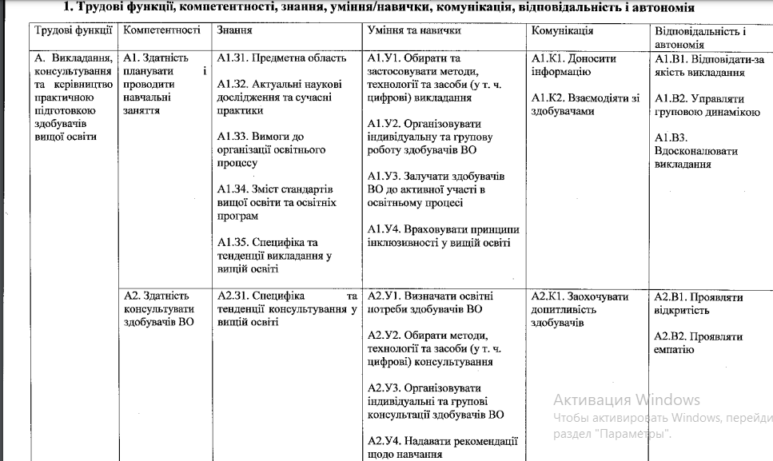

Slide 13
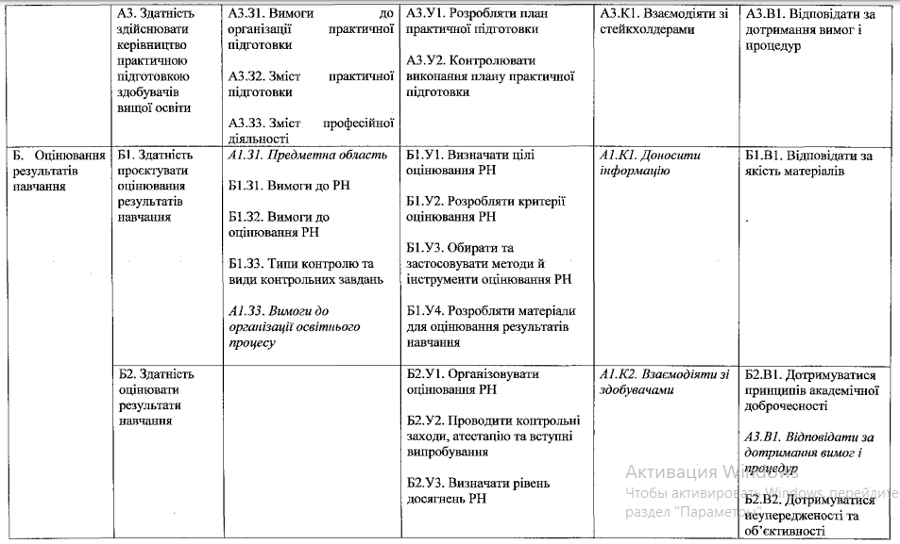

Slide 16
Розподіл трудових функцій та компетентностей за професійними кваліфікаціями (за потреби) ПЕДАГОГІЧНИЙ ПРАЦІВНИК
А. Викладання, консультування та керівництво практичною підготовкою здобувачів ВО
А1. Здатність планувати та проводити навчальні заняття
А2. Здатність консультувати здобувачів ВО
Б. Оцінювання результатів навчання
Б1 Здатність проектувати оцінювання результатів навчання
Б2. Здатність оцінювати результати навчання
В. Створення навчально-методичного забезпечення освітніх компонентів
В1. Здатність розробляти та удосконалювати зміст освітніх компонентів
В2. Здатність розробляти та удосконалювати навчально-методичні матеріали
Г. Розроблення, оцінювання та удосконалення освітніх програм
Г1. Здатність розробляти та удосконалювати ОП у складі групи
Г2. Здатність презентувати ОП
А3. Здатність здійснювати керівництво практичної підготовкою здобувачів вищої освіти
Б3. Здатність надавати зворотній зв’язок здобувачам ВО за результатами оцінювання
Г3. Здатність керувати ОП

Slide 17
Д. Планування та виконання наукових/ науково-технічних/ дослідницьких/ творчих проектів
Д1. Здатність обгрунтовувати та планувати проект
Д2. Здатність виконувати проект
Е. Керівництво ДНТ роботою здобувачів вищої освіти, консультування докторантів
Е1 Здатність керувати дослідницькою / творчою роботою здобувачів ВО (бакалаврський, магістерський рівні)
Е2. Здатність керувати / консультувати ДНТ роботою здобувачів освітньо-наукового (освітньо-творчого) ступеня
Є. Організація і участь у заходах (освітні, наукових, методичних, профорієнтацій них, культурно-мистецьких, спортивних)
Є1. Здатність визначати свою роль і завдання при реалізації заходів відповідно до спеціальності
Є2. Здатність планувати та проводити заходи
Ж1. Здатність організовувати особистий професійний розвиток
Ж2. Здатність долучатися до професійного розвитку колег
Д3. Здатність оприлюднювати результати проекту
Д4. Здатність керувати проектом
Ж. Професійний розвиток
Ж3. Здатність ініціювати та реалізовувати проекти професійного розвитку
З. Експертна діяльність
З1. Здатність здійснювати професійну/методичну наукову експертизу
З2. Здатність брати участь у процесах розвитку / врядування ЗВО

Slide 18
Розподіл трудових функцій та компетентностей за професійними кваліфікаціями (за потреби) ПРОВІДНИЙ ПЕДАГОГІЧНИЙ ПРАЦІВНИК
А. Викладання, консультування та керівництво практичною підготовкою здобувачів ВО
А1. Здатність планувати та проводити навчальні заняття
А2. Здатність консультувати здобувачів ВО
Б. Оцінювання результатів навчання
Б1 Здатність проектувати оцінювання результатів навчання
Б2. Здатність оцінювати результати навчання
В. Створення навчально-методичного забезпечення освітніх компонентів
В1. Здатність розробляти та удосконалювати зміст освітніх компонентів
В2. Здатність розробляти та удосконалювати навчально-методичні матеріали
Г. Розроблення, оцінювання та удосконалення освітніх програм
Г1. Здатність розробляти та удосконалювати ОП у складі групи
Г2. Здатність презентувати ОП
А3. Здатність здійснювати керівництво практичної підготовкою здобувачів вищої освіти
Б3. Здатність надавати зворотній зв’язок здобувачам ВО за результатами оцінювання
Г3. Здатність керувати ОП

Slide 19
Д. Планування та виконання наукових/ науково-технічних/ дослідницьких/ творчих проектів
Д1. Здатність обгрунтовувати та планувати проект
Д2. Здатність виконувати проект
Е. Керівництво ДНТ роботою здобувачів вищої освіти, консультування докторантів
Е1 Здатність керувати дослідницькою / творчою роботою здобувачів ВО (бакалаврський, магістерський рівні)
Е2. Здатність керувати / консультувати ДНТ роботою здобувачів освітньо-наукового (освітньо-творчого) ступеня
Є. Організація і участь у заходах (освітні, наукових, методичних, профорієнтацій них, культурно-мистецьких, спортивних)
Є1. Здатність визначати свою роль і завдання при реалізації заходів відповідно до спеціальності
Є2. Здатність планувати та проводити заходи
Ж1. Здатність організовувати особистий професійний розвиток
Ж2. Здатність долучатися до професійного розвитку колег
Д3. Здатність оприлюднювати результати проекту
Д4. Здатність керувати проектом
Ж. Професійний розвиток
Ж3. Здатність ініціювати та реалізовувати проекти професійного розвитку
З. Експертна діяльність
З1. Здатність здійснювати професійну/методичну наукову експертизу
З2. Здатність брати участь у процесах розвитку / врядування ЗВО

Slide 20
Розподіл трудових функцій та компетентностей за професійними кваліфікаціями (за потреби) НАУКОВО-ПЕДАГОГІЧНИЙ ПРАЦІВНИК
А. Викладання, консультування та керівництво практичною підготовкою здобувачів ВО
А1. Здатність планувати та проводити навчальні заняття
А2. Здатність консультувати здобувачів ВО
Б. Оцінювання результатів навчання
Б1 Здатність проектувати оцінювання результатів навчання
Б2. Здатність оцінювати результати навчання
В. Створення навчально-методичного забезпечення освітніх компонентів
В1. Здатність розробляти та удосконалювати зміст освітніх компонентів
В2. Здатність розробляти та удосконалювати навчально-методичні матеріали
Г. Розроблення, оцінювання та удосконалення освітніх програм
Г1. Здатність розробляти та удосконалювати ОП у складі групи
Г2. Здатність презентувати ОП
А3. Здатність здійснювати керівництво практичної підготовкою здобувачів вищої освіти
Б3. Здатність надавати зворотній зв’язок здобувачам ВО за результатами оцінювання
Г3. Здатність керувати ОП

Slide 21
Д. Планування та виконання наукових/ науково-технічних/ дослідницьких/ творчих проектів
Д1. Здатність обгрунтовувати та планувати проект
Д2. Здатність виконувати проект
Е. Керівництво ДНТ роботою здобувачів вищої освіти, консультування докторантів
Е1 Здатність керувати дослідницькою / творчою роботою здобувачів ВО (бакалаврський, магістерський рівні)
Е2. Здатність керувати / консультувати ДНТ роботою здобувачів освітньо-наукового (освітньо-творчого) ступеня
Є. Організація і участь у заходах (освітні, наукових, методичних, профорієнтацій них, культурно-мистецьких, спортивних)
Є1. Здатність визначати свою роль і завдання при реалізації заходів відповідно до спеціальності
Є2. Здатність планувати та проводити заходи
Ж1. Здатність організовувати особистий професійний розвиток
Ж2. Здатність долучатися до професійного розвитку колег
Д3. Здатність оприлюднювати результати проекту
Д4. Здатність керувати проектом
Ж. Професійний розвиток
Ж3. Здатність ініціювати та реалізовувати проекти професійного розвитку
З. Експертна діяльність
З1. Здатність здійснювати професійну/методичну наукову експертизу
З2. Здатність брати участь у процесах розвитку / врядування ЗВО

Slide 22
Розподіл трудових функцій та компетентностей за професійними кваліфікаціями (за потреби) ПРОВІДНИЙ НАУКОВО-ПЕДАГОГІЧНИЙ ПРАЦІВНИК
А. Викладання, консультування та керівництво практичною підготовкою здобувачів ВО
А1. Здатність планувати та проводити навчальні заняття
А2. Здатність консультувати здобувачів ВО
Б. Оцінювання результатів навчання
Б1 Здатність проектувати оцінювання результатів навчання
Б2. Здатність оцінювати результати навчання
В. Створення навчально-методичного забезпечення освітніх компонентів
В1. Здатність розробляти та удосконалювати зміст освітніх компонентів
В2. Здатність розробляти та удосконалювати навчально-методичні матеріали
Г. Розроблення, оцінювання та удосконалення освітніх програм
Г1. Здатність розробляти та удосконалювати ОП у складі групи
Г2. Здатність презентувати ОП
А3. Здатність здійснювати керівництво практичної підготовкою здобувачів вищої освіти
Б3. Здатність надавати зворотній зв’язок здобувачам ВО за результатами оцінювання
Г3. Здатність керувати ОП

Slide 23
Д. Планування та виконання наукових/ науково-технічних/ дослідницьких/ творчих проектів
Д1. Здатність обгрунтовувати та планувати проект
Д2. Здатність виконувати проект
Е. Керівництво ДНТ роботою здобувачів вищої освіти, консультування докторантів
Е1 Здатність керувати дослідницькою / творчою роботою здобувачів ВО (бакалаврський, магістерський рівні)
Е2. Здатність керувати / консультувати ДНТ роботою здобувачів освітньо-наукового (освітньо-творчого) ступеня
Є. Організація і участь у заходах (освітні, наукових, методичних, профорієнтацій них, культурно-мистецьких, спортивних)
Є1. Здатність визначати свою роль і завдання при реалізації заходів відповідно до спеціальності
Є2. Здатність планувати та проводити заходи
Ж1. Здатність організовувати особистий професійний розвиток
Ж2. Здатність долучатися до професійного розвитку колег
Д3. Здатність оприлюднювати результати проекту
Д4. Здатність керувати проектом
Ж. Професійний розвиток
Ж3. Здатність ініціювати та реалізовувати проекти професійного розвитку
З. Експертна діяльність
З1. Здатність здійснювати професійну/методичну наукову експертизу
З2. Здатність брати участь у процесах розвитку / врядування ЗВО

Slide 24
Розподіл трудових функцій та компетентностей за професійними кваліфікаціями (за потреби) АКАДЕМІЧНИЙ ЛІДЕР
А. Викладання, консультування та керівництво практичною підготовкою здобувачів ВО
А1. Здатність планувати та проводити навчальні заняття
А2. Здатність консультувати здобувачів ВО
Б. Оцінювання результатів навчання
Б1 Здатність проектувати оцінювання результатів навчання
Б2. Здатність оцінювати результати навчання
В. Створення навчально-методичного забезпечення освітніх компонентів
В1. Здатність розробляти та удосконалювати зміст освітніх компонентів
В2. Здатність розробляти та удосконалювати навчально-методичні матеріали
Г. Розроблення, оцінювання та удосконалення освітніх програм
Г1. Здатність розробляти та удосконалювати ОП у складі групи
Г2. Здатність презентувати ОП
А3. Здатність здійснювати керівництво практичної підготовкою здобувачів вищої освіти
Б3. Здатність надавати зворотній зв’язок здобувачам ВО за результатами оцінювання
Г3. Здатність керувати ОП

Slide 25
Д. Планування та виконання наукових/ науково-технічних/ дослідницьких/ творчих проектів
Д1. Здатність обгрунтовувати та планувати проект
Д2. Здатність виконувати проект
Е. Керівництво ДНТ роботою здобувачів вищої освіти, консультування докторантів
Е1 Здатність керувати дослідницькою / творчою роботою здобувачів ВО (бакалаврський, магістерський рівні)
Е2. Здатність керувати / консультувати ДНТ роботою здобувачів освітньо-наукового (освітньо-творчого) ступеня
Є. Організація і участь у заходах (освітні, наукових, методичних, профорієнтацій них, культурно-мистецьких, спортивних)
Є1. Здатність визначати свою роль і завдання при реалізації заходів відповідно до спеціальності
Є2. Здатність планувати та проводити заходи
Ж1. Здатність організовувати особистий професійний розвиток
Ж2. Здатність долучатися до професійного розвитку колег
Д3. Здатність оприлюднювати результати проекту
Д4. Здатність керувати проектом
Ж. Професійний розвиток
Ж3. Здатність ініціювати та реалізовувати проекти професійного розвитку
З. Експертна діяльність
З1. Здатність здійснювати професійну/методичну наукову експертизу
З2. Здатність брати участь у процесах розвитку / врядування ЗВО

